Slide 1
Основы ГИС и обработка геодезических данных
Лекция 14 . «Системы координат в ГИС»
Лектор
Старший преподаватель Кутубаева А.А.

Slide 2
Один из важных первых шагов в создании ГИС - выбор системы координат, которые вместе с масштабом, эллипсоидом и проекцией являются частью математической основы карты и ГИС в целом. Понимать такие термины как «система координат», «проекция» также чрезвычайно важно для обмена информацией с другими ГИС.
Объекты на карте связаны с реальными объектами на местности с помощью пространственных координат. Местоположение объектов на поверхности земли определяется при помощи географических координат. Хотя географические координаты хорошо подходят для определения местоположения объекта, они не годятся для определения его пространственных характеристик, таких как длина, площадь и т.д., так как географические широта и долгота не являются однозначными единицами измерения. Градус широты равен градусу долготы только на экваторе. Для преодоления этих трудностей, данные переводят из сферических географических координат, в прямоугольные спроектированные координаты.
Системы координат в которых осуществляется ввод данных и работа в ГИС могут отличаться от систем координат вывода. Например оцифровка материалов может проводит

Slide 3
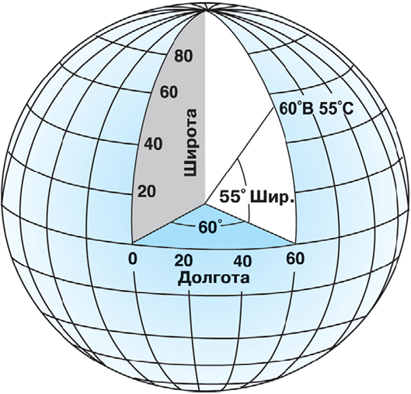
Существует 2 типа систем координат: географические системы координат и спроектированные системы координат.
Географическая система координат использует сферические (то есть трехмерные) угловые географические координаты (широту и долготу) базирующиеся одном из эллипсоидов (например, WGS 1984 или эллипсоиде Красовского). Эллипсоид (или сфероид) - фигура упрощенно описывающая форму Земли, характеризуется размерами большой и малой полуосей.

Slide 4
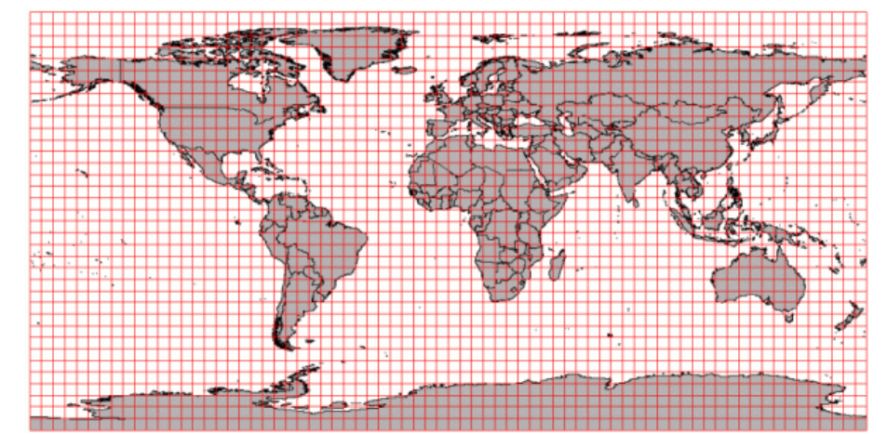
Для представления географической системы координат визуально на плоскости (например на экране компьютера) иногда представляют широту как Y, долготу как X. В этом случае сеть меридианов и параллелей представляет собой на плоскости сетку с одинаковых размеров ячеей и выглядит таким образом:

Slide 5
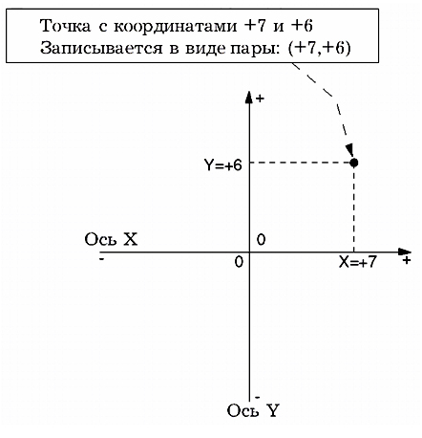
Спроектированная система координат
Спроектированная система координат - прямоугольная система, с началом координат в определенной точке, чаще всего имеющей координаты 0,0. Спроектированная система координат связана с географической набором специальных формул - проекцией.

Slide 6
Отличия сферической географической и прямоугольной систем координат
В географической системе координат координаты хранятся в десятичных градусах и их иногда называют неспроектированными.
В плоской прямоугольной (спроектированной) системе координат (ПСК) единицами измерения могут быть метры, футы, километры и т.д. эти данные называют спроектированными.
В отличие от географической системы координат спроецированная система координат имеет постоянные длины, углы и площади на плоской двумерной поверхности.
Спроецированная система координат является производной от географической системы координат, которая основывается на сфере или сфероиде.

Slide 7
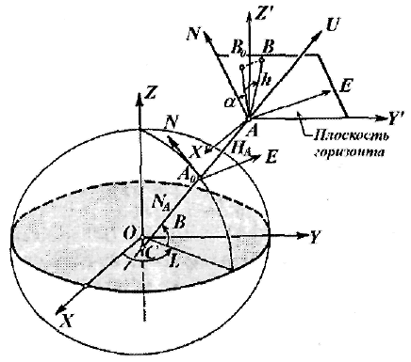
Локальная система координат
Не привязанные данные находятся в так называемой локальной системе координат, которая также является прямоугольной (у нее также есть начало координат и оси), но не имеет прямой связи с географической системой, то есть прямой пересчет из нее в географическую с помощью проекции невозможен (пример таких данных - отсканированная карта). То есть, получив данные в спроектированной системе координат, но не зная в какой именно системе эти данные находятся, можно также говорить, что данные находятся в локальной системе координат.

Slide 8
Распространенные географические системы координат.
Самыми распространенными системами координат для территории Казахстана являются: универсальная общеземная система WGS-84 (World Geodetic System - 1984) базирующаяся на эллипсоиде WGS-84 с центром в центре масс земли и референцная (используемая в России и некоторых окружающих странах) - Pulkovo-1942 (СК-42) базирующаяся на эллипсоиде Красовского, начало координат смещено относительно центра масс расстояние около 100 м (поэтому эта система и носит название референцной или относительной).
Система WGS-84 широко применяется зарубежом, ее используют практически для всех данных производимых в мире.
СК-42 широко используется в российской и казахстанской картографии, на ней основываются все топографические материалы.

Slide 9
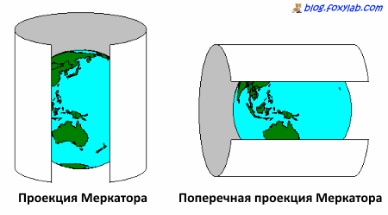
Распространенные проекции
Достаточно широко распространены в Казахстане и мире группы проекций UTM (Universal Transverse Mercator) и ГК (Гаусса-Крюгера, больше распространена в России и странах Восточной Европы).
Обе этих группы базируются на одной поперечной проекции Меркатора (Transverse Mercator), однако имеют различную номенклатуру (нумерацию зон) и параметры проекций для каждой зоны.

Slide 10
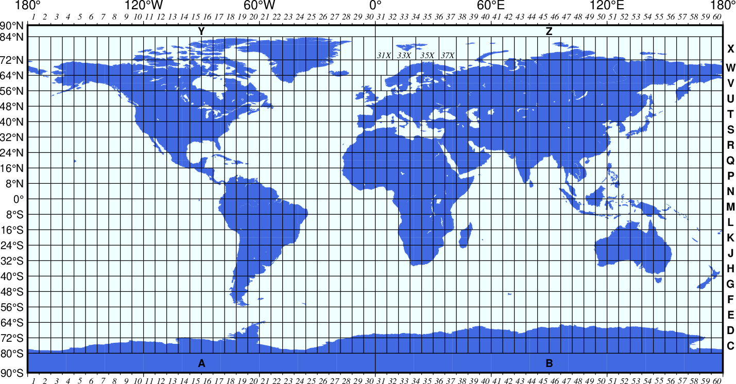
Проекция UTM
(Universal Transverse Mercator)
Достаточно широко распространены в России и мире группы проекций UTM (Universal Transverse Mercator) и ГК (Гаусса-Крюгера, больше распространена в России и странах Восточной Европы). Обе этих группы базируются на одной поперечной проекции Меркатора (Transverse Mercator), однако имеют различную номенклатуру (нумерацию зон) и параметры проекций для каждой зоны.

Slide 11
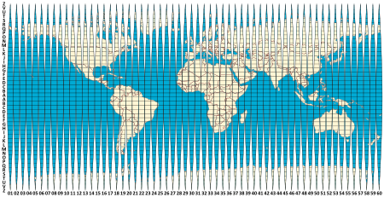
Проекция Гаусса-Крюгера

Slide 12
Переход между системами координат
Последнее время, с развитием спутниковой навигации, проблема перехода из универсальной общеземной системы координат используемой приборами GPS - WGS84 в другие системы координат , например СК-42 (Pulkovo 1942) встает особенно явно. Для перехода из одной системы координат в другую используется набор параметров определяющих отличие эллипсоида на котором базируется одна СК от другого. Это т.н. линейные элементы трансформирования определяющие сдвиг центра масс эллипсоида относительно общеземного и угловые элементы трансформирования определяющие соответственно поворот эллипсоида относительно общеземного. Обычная разница между одними и теми же координатами в разных системах составляет порядка 150 метров. Если вы видите, что одни ваши данные равномерно смещены относительно других слоев на эту величину, то скорее всего вы используете данные находящиеся в разных системах координат, например одновременно используются данные в WGS84 и Pulkovo 1942.

Slide 13
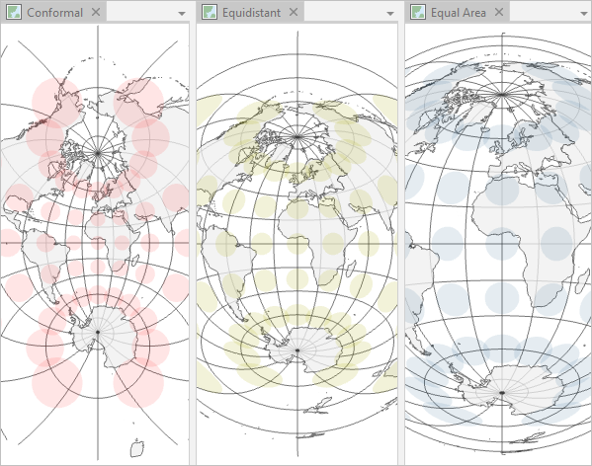
Файл описания проекции
Проекция данных записывается в специальный файл (имеющий расширение prj), в котором указывается система координат, проекция, единицы измерения и другие данные, важные для пространственной привязки данных. Без этого файла, определение проекции данных может быть затруднительно. Этот файл помогает ГИС определить пространственную привязку данных и перевести их в другую проекцию, если такая команда будет дана ГИС.

Slide 14
Благодарю за внимание!

